Slide 1
Работа с HttpClient на практике

Slide 2
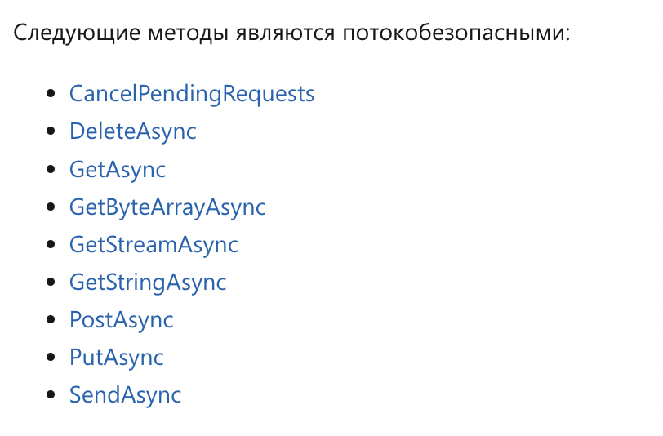
HttpClient : HttpMessageInvoker : IDisposable
Что нам надо знать об этом классе
HttpClient предоставляет класс для отправки HTTP-запросов и получения HTTP-ответов от ресурса, определяемого URI.
2) Имеет свой пул TCP соединений (MaxConnectionsPerServer)
3) Не надо создавать на каждый запрос новый инстанс – SocketException TIME_WAIT
(исчерпание возможных сокетов на большой нагрузке)
4) Удаление экземпляра HttpClient закрывает открытые подключения и отменяет все ожидающие запросы.
5) По умолчанию методы HttpClient (за исключением GetStreamAsync) буферизуют ответы от сервера,
считывая весь текст ответа в память перед возвратом асинхронного результата.
6) Его методы потокобезопасны!

Slide 3
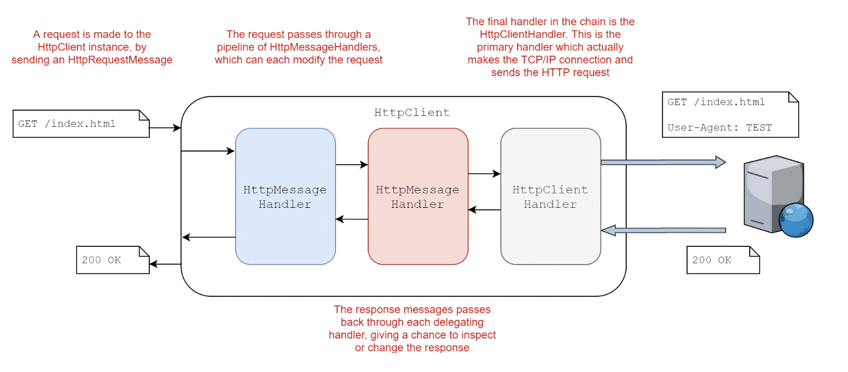
Класс HttpClient довольно прост. Он позволяет создать заготовку HTTP-запроса, а реальную работу по его отправке делегирует объекту HttpMessageHandler.
Так устроен .net эта технология там работает в связке с dependency injection + HttpClientFactory

Slide 4
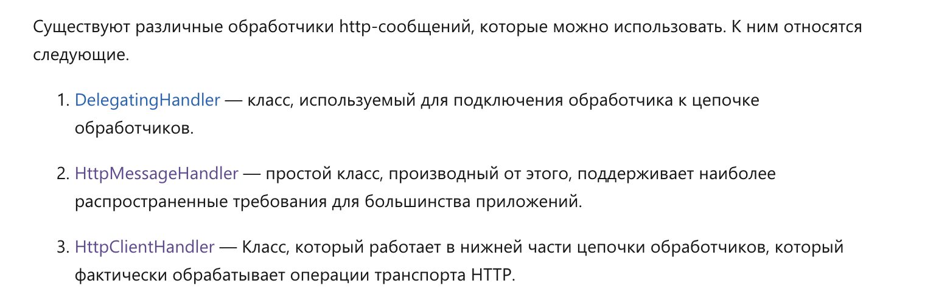
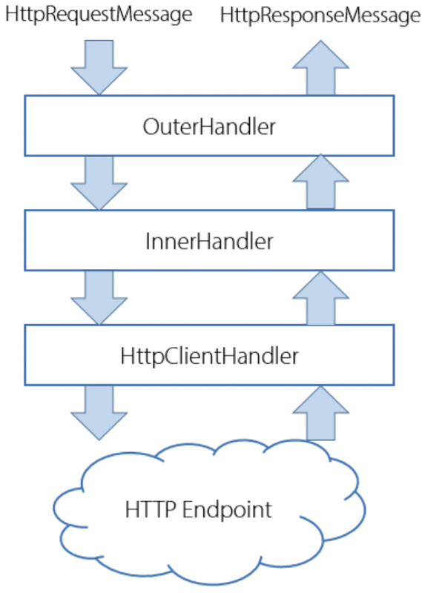
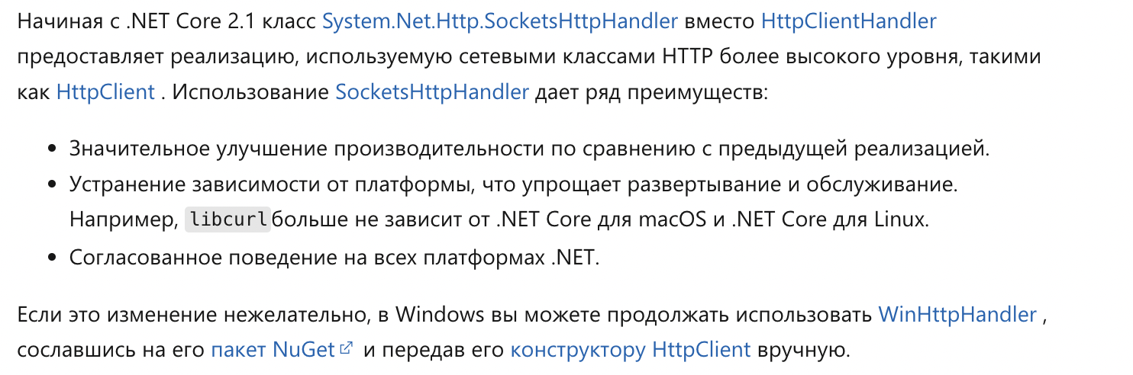

Slide 5
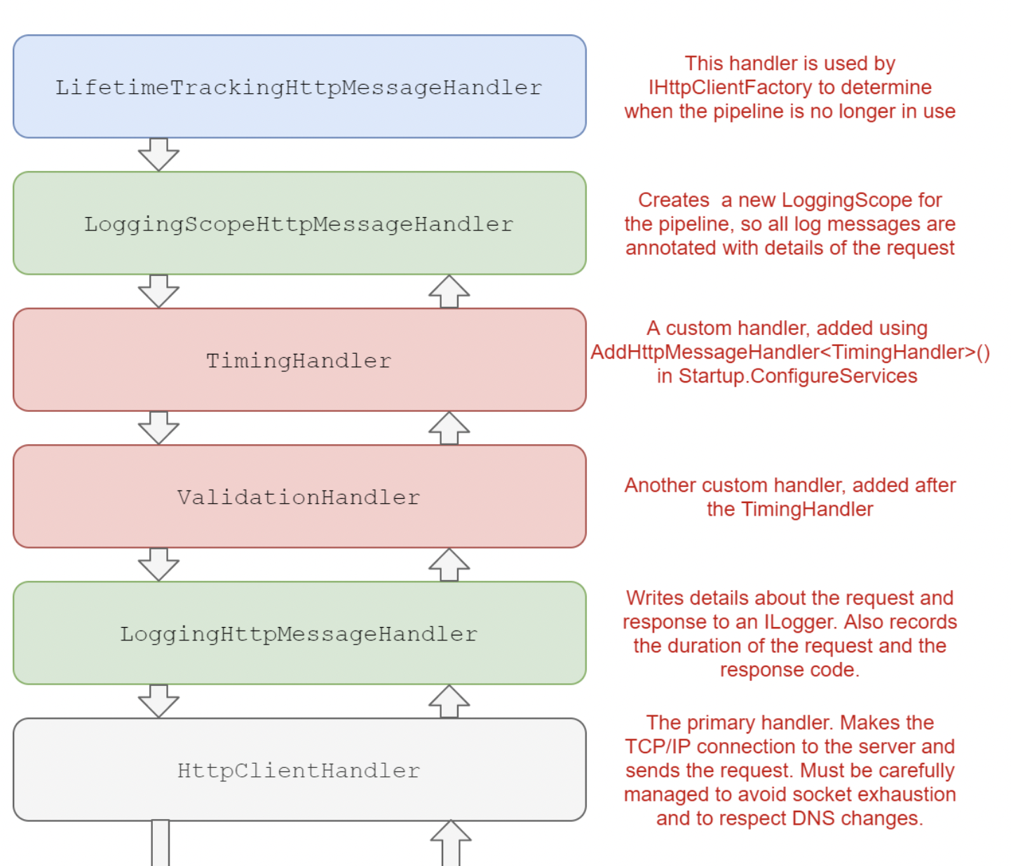

Slide 6
Зачем нам отменять запросы
Цепочка взаимодействия point-to-point
Не надо выполнять не нужные операции (оптимизация)
Инструменты
Timeout
CancelPendingRequests
CancellationTokenSource

Slide 7
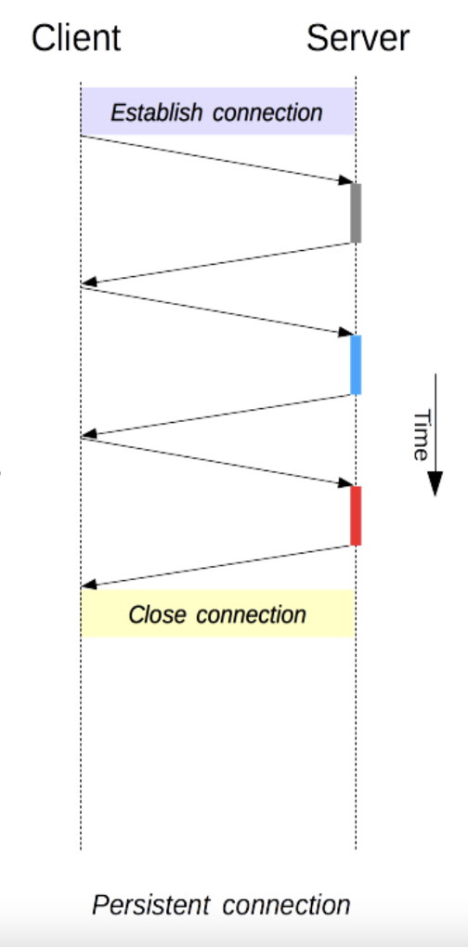
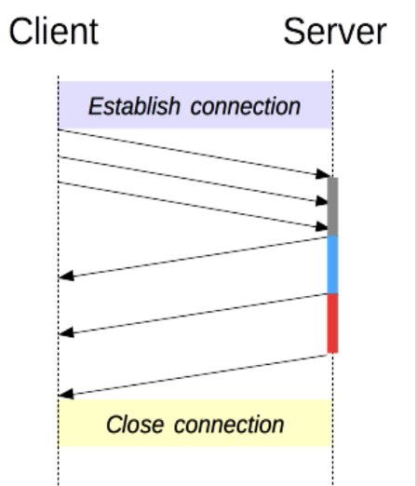
Стандартное поведение HTTP 1.1
Стандартное поведение HTTP 2.0
Проверим на практике

Slide 8
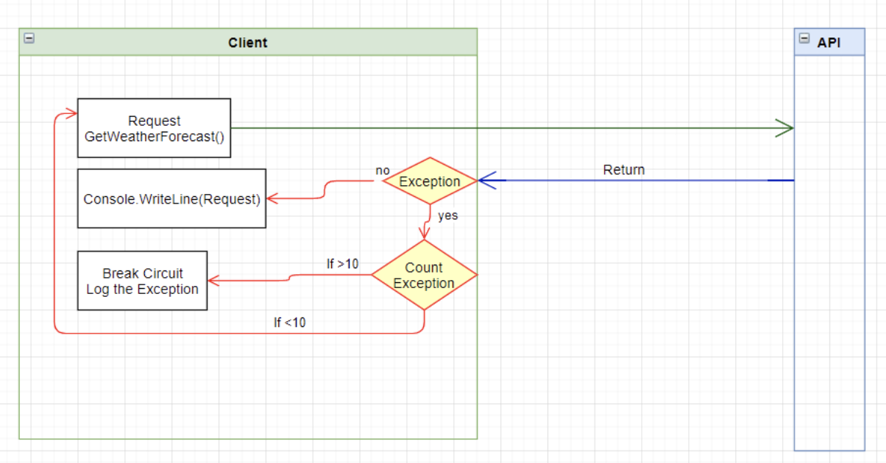
Polly - это библиотека .NET, которая предоставляет возможности обеспечения отказоустойчивости и обработки временных сбоев
Что такое отказоустойчивость
Повторитель
Повышенная нагрузка
Проблемы с безопасностью
Сетевые сбои
Сбои зависимостей

